Slide 1
Семейное портфолио Савельевы
МБОУ СОШ № 5
Воспитатель Латыпова Светлана Сергеевна

Slide 2
СОДЕРЖАНИЕ
Моя семья
Гениалогическое древо моего рода
Папа
Мама
Брат Данил
Сестра Дана
Леночка
Наши традиции и увлечения

Slide 3
Моя семья
Наша семья Савельевых многодетная, дружная, состоит из 6 человек: 3 детей, мама , папа и бабушка.
Мама Юлия Александровна
Папа Евгений Николаевич
Дети: Данил старший сын, средняя дочь Дана, младшая дочка Леночка,
Бабушка Попова Нина Владимировна
Все мы родились в городе Бийске, живем, учимся и трудимся на благо родного города.

Slide 4
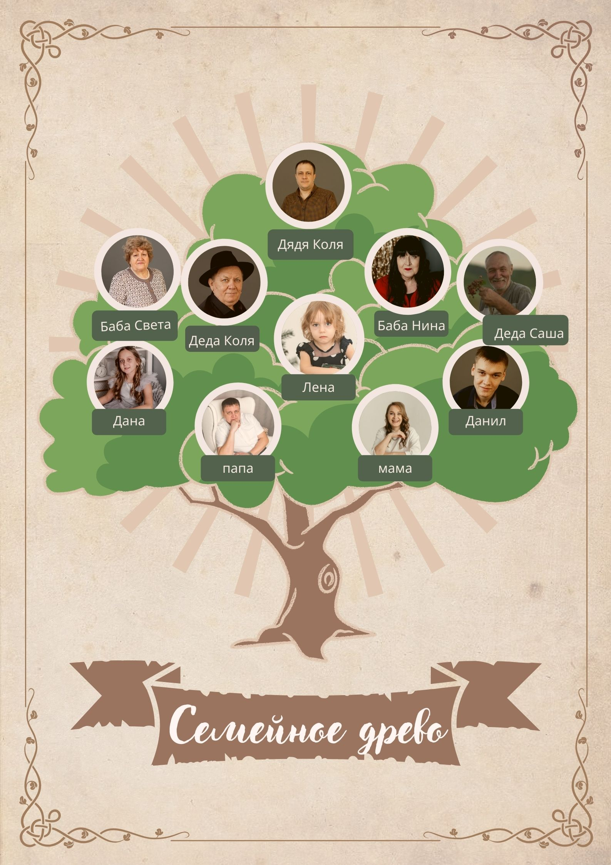
Гениалогическое древо моего рода
Наша семья это дедушки и бабушки, а еще дядя Коля со своей семьёй.

Slide 5
Папа Евгений НИКОЛАЕВИЧ
Глава семьи – Евгений Николаевич, директор ООО «Сантехника». Папа заботится о нашей семье , зарабатывает деньги,
Папа увлекается спортом – боксом. Сейчас ходит на секцию бокса в фитнес центр Апельсин.
В своем прошлом мастер спорта по кикбоксингу, представлял наш город на соревнованиях на уровне России. У него много медалей и почетных грамот.

Slide 6
Мама Юлия Александровна
Мама Юлия Александровна.
17 лет проработала старшим воспитателем в детском саду. С самого открытия работала в Детском сад «Золушка» ЗАО «Эвалар», имеет высшую квалификационную категорию как старший воспитатель, за добросовестный труд была награждена почетной грамотой Думы города Бийска.
Но по велению своего сердца 3 года назад нашла себя в фотографии.
Мама является фотографом крупных мероприятий города Бийска. Ведет свой блог в соцсетях, многие жители нашего города наблюдают и следят за ней.
Мама лидер международного сообщества «Про женщин», она помогает раскрыться женщинам нашего города и развивает женское лидерство.
В марте вышел выпуск газеты «Наш Бийск» со статьей про нашу маму и нашу семью.

Slide 7
Сын и старший брат Данил
Данил , старший сын в семье, брат, 16 лет.
Учится в МБОУ СОШ №5, в этом году окончил 9 классов,
Собирается продолжить обучение в 10-11 классе этой школы.
Дополнительно учится в Центре детского научного и инженерно-технического творчества «Наследники Ползунова», на направлении «Химия».
Увлекается экспериментами, программированием.
Недавно занялся строением собственного тела, посещает индивидуальные занятия в тренажерном зале Апельсин с тренером.

Slide 8
Дочь и Средняя сестра Дана
Дана, средняя дочь и сестра, 11 лет.
Учится в МБОУ СОШ №5 в 5 классе, на одни 5.
Дана очень талантливая девочка: отличница, увлекается вокалом, хореографией, любит самостоятельно готовить
Дана солистка образцового коллектива Алтая Вокольное объединение «Колокольчик». Постоянно принимает участиве в вокальных конкурсах на разных уровнях. Занимает места лауреатов, бесчисленное количество дипломов 1степени.
В прошлом году на Меджународном вокальном конкурсе в г. Белокуриха, получила Гран при.
Часто сольно выступает на городских мероприятиях.
Также Дана занимается классическим танцем в ансамбле Адажио ГДК, с этим коллективом выступают на конкурсах и на концертах в ГДК.

Slide 9
Младшая Дочь и сестра Лена
Лена младшая и любимая всеми в семье дочка и сестра.
Ходит в детский сад. Очень любит играть, рисовать, лепить.
Собирается как Дана заняться вокалом.
Всегда точно знает что хочет, имеет право выбора.

Slide 10
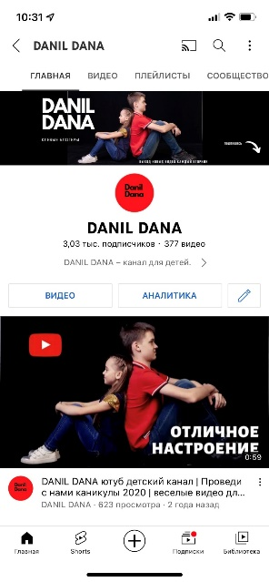
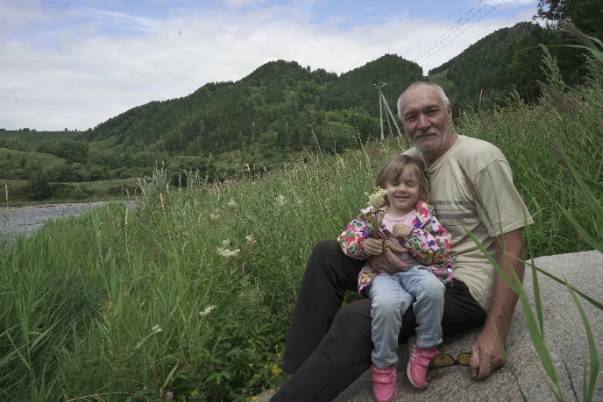
Наши увлечения и традиции
Наш канал на YouTube
Наша семья очень любит путешествовать, в основном в Горный Алтай.
Дети нашей семьи - видео-блогеры, на нашем канале DANIL DANA больше 3000 подписчиков, на канале есть страшилки, видео челленджи, эксперименты. Больше всего пользуется популярностью видео Данила как он запускал вертолет на радиоуправлении.
У нас есть дача в п. Сорокино, вместе мы выращиваем картошку, морковку, помидоры, капусту. Там же мы купаемся в бассейне, жарим шашлыки, ходим в баню.
Любим ходить в театр, кино, музеи, концерты и выставки.
Бываем у своих родственников в г. Новосибирск, планируем летом съездить в зоопарк.
Любим играть в настольные игры, вместе готовить.
С дедом в горах
Мы в Новосибирске с дядей

